Slide 1
Республіка Росія
Виконала учениця 10-А класу
НВК «Лановецька загальноосвітня школа№1
І-ІІІ сткпенів-ліцей»
Дуляк Інна

Slide 2
Заголовок
Республіка Росія
«Візитна картка Росії»
« ЕГП Росії»
Рельєф
Корисні копалини – нафта і газ
Корисні копалини – вугілля
Корисні копалини – залізні руди
Корисні копалини – титанові руди
Клімат
Поверхневі води
Населення
Національний склад Росії
Господарство
Сільське господарство
Паливна промисловість
Лісова промисловість
Зовнішня торгівля
Чудові містечка Росії

Slide 3
Республіка Росія
Що означають кольори державного прапора в сучасній Росії? Світ, благоденство, совершество і чистоту символізує білий колір, віру і сталість означає синій, а червоний – силу, енергію, героїзм і мужність.

Slide 4
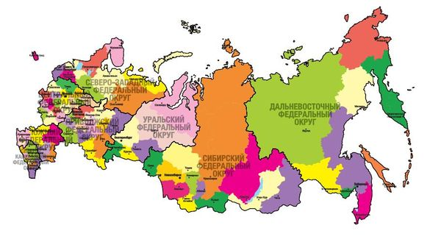
«Візитна картка Росії»
Офіційна назва: Російська федерація
Площа: 17млн.км.кв
Державний лад: президентсько-парламентська республіка, унітарна держава.
Склад території: 83 рівноправні об'єкти, у тому числі: 21 республіка, 9 країв, 46 областей, два міста федерального значення – Москва і Санкт-Петербург, Єврейська автономна область та чотири автономні округи
Великі міста: Санкт-Петербург, (4,7 млн.), Нижній Новгород(1,334), Самара(1,175), Омськ(1,160)
Грошова валюта: рубль

Slide 5
« ЕГП Росії»
Росія — євроазіатська держава: 1/3 її території розташована в Східній Європі, 2/3 — в Північній Азії.
Морська держава - (3 океана).
Суходолом Росія межує з 14 державами (Норвегія, Фінляндія, Естонія, Латвія, Литва, Польща, Білорусь, Україна, Грузія, Азербайджан, Казахстан, Монголія, Китай, КНДР). При цьому 2/3 російських кордонів є морськими.
Росія входить до «Великої вісімки»

Slide 6
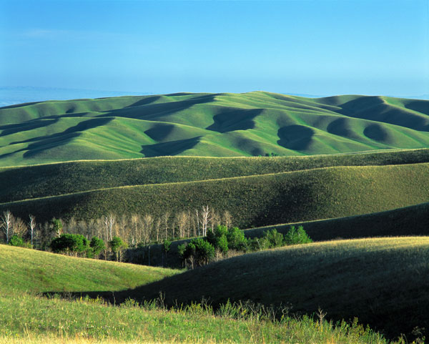
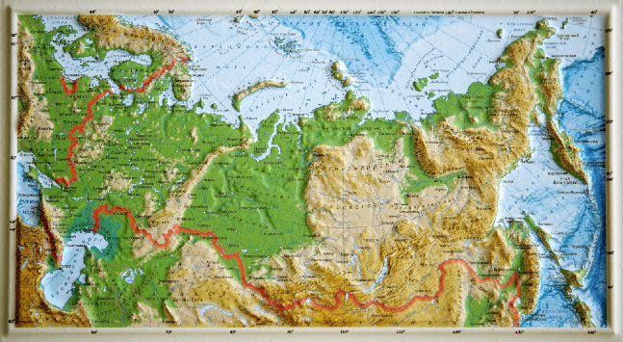
Рельєф
70% площі–рівнини, 30% площі- гори

Slide 7
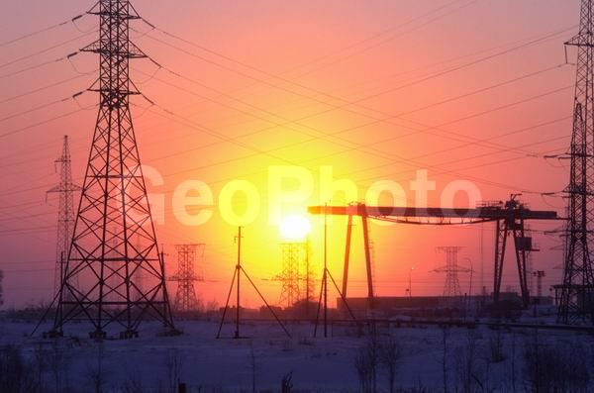
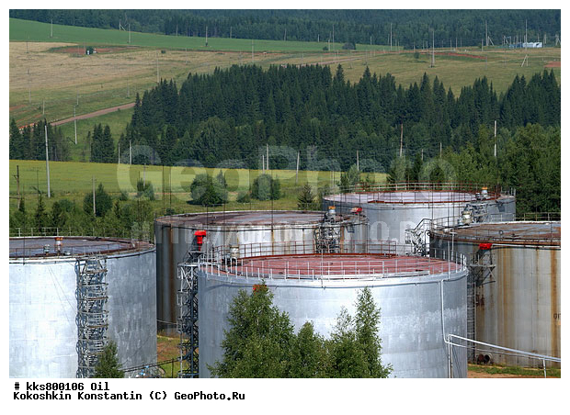
Корисні копалини нафта і газ
На території Російської Федерації відкрито понад 20 тис. родовищ корисних копалин.
За запасами нафти РФ займає 5-е, а газу — 1-е місце у світі (1999). а тер. РФ виділяють такі нафтогазоносні провінції: Західно-Сибірську, Тимано-Печорську, Волго-Уральську, Прикаспійську, Північно-Кавказько-Мангишлацьку, Єнісейсько-Анабарську, Лено-Тунгуську, Лено-Вілюйську, Охотську та нафтогазоносні області: Балтійську, Анадирську, Сх.-Камчатську
Нафтогазоносність пов'язана з потужним чохлом мезозойсько - кайнозойських відкладів

Slide 8
Корисні копалини - вугілля
В РФ є великі запаси вугілля (3-і у світі після США і Китаю)
Головні вугільні басейни — Кузнецький, Печорський, Південно-Якутський і російська частина Донецького
коксівне — Донецький, Печорський, Кузнецький і інші басейни.

Slide 9
Корисні копалини – залізні руди
За російськими джерелами Росія стоїть на першому місці у світі за загальними і підтвердженими запасами, а також ресурсами (264 млрд. т) залізняку. Залізні руди Росії відрізняються значною глибиною залягання, мають вміст заліза 16-32%, характеризуються великою міцністю та складним мінеральним складом. Практично всі вони підлягають збагаченню.
Найбільший басейн РФ і один з найбільших у світі — Курська магнітна аномалія (частково розташована на тер. Сх. Слобожанщини). Родовища зал. руд представлені всіма генетичними типами. Магматичні родов. (титаномагнетитові та ільменіт-титаномагнетитові) відомі в Карелії (Пудожгорське), на Уралі (Качканарське, Гусевогірське, Першоуральське, Копанське і інш.), в Гірському Алтаї (Харловське), Сх. Саянах (Лисанське, Малотагульське), в Забайкаллі (Кручинінське). Рудні тіла цих родов. являють собою зони вкрапленості з шліровими і жило-, лінзоподібними відособленнями титаномагнетиту в інтрузивах габрової формації. Руди характеризуються пром. вмістом заліза, ванадію, титану, низьким вмістом сірки і фосфору.

Slide 10
Корисні копалини – титанові руди
В РФ підрозділяють на дві групи — корінні і розсипні
Корінні родов. характеризуються невисоким вмістом діоксиду титану, Вони поширені на Сх.-Європейській платформі, Уралі, в Зах. і Сх. Сибірі, в Забайкаллі.
До магматичних належить Кусинська група родов. ільменіт-магнетитових та ільменіт-титаномагнетитових руд на Півд. Уралі (Копанське, Ведмедівське, Маткальське і інш.), приурочених до габрових масивів. До цього ж типу належать Пудожгірське (Карелія), Єлеть-Озеро (Кольський п-рів), Кручининське (Забайкалля), Лисанське і Малотагульське (Сх. Саяни) родовища. Метаморфічні родов. відомі в древніх кристалічних сланцях на Середньому (Кузнечихинське) і Південному (Шубінське) Уралі.

Slide 11
Клімат
Клімат
різноманітний клімат, від арктичного до помірного поясів

Slide 12
Поверхневі води
Поверхневі води.
Росія входить до п'ятірки країн світу, що мають найбільші запаси водних ресурсів
Найбільші річки – Москва, Лена, Об, Амур

Slide 13
Населення
Населення
І тип відтворення;
Природний приріст – - 5 «Старіння нації»;
Багатонаціональна країна (120 національностей):
Релігія – християнство (православні), іслам, буддизм;
Середня густота населення – 8,3 чол. на км. кв.;
Середня тривалість життя становить жінки - 72,7 років, чоловіки – 60 років;
Рівень урбанізації – 76%;
У невиробничій сфері – 1/3, у виробничій сфері 2/3
Офіційні мови – російська.

Slide 14
Національний склад Росії

Slide 15
Господарство
1.Постсоціальна індустріально-аграрна країна
2.Країна з перехідною до ринку економікою
3.Перша з республік колишнього СРСР почала проводити радикальні економічні перетворення
4.Багатогалузева структура господарства
5.Переважає промислове виробництво
6.Питома вага Росії у світовому промисловому виробництві становить приблизно 4%

Slide 16
Сільське господарство

Slide 17
Паливна промисловість

Slide 18
Лісова промисловість

Slide 19
Зовнішня торгівля

Slide 20
Чудові містечка Росії

Slide 21
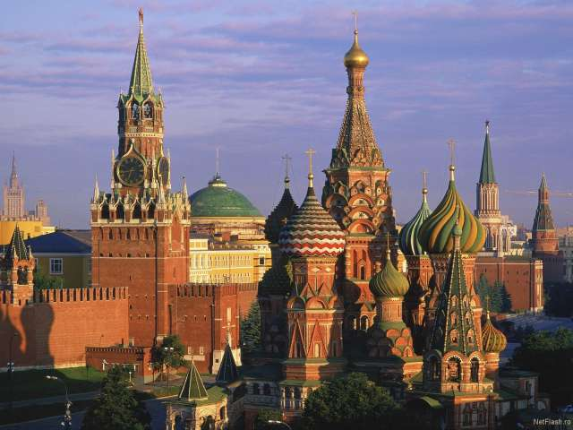
Чудові містечка Росії

